Slide 1
Насекомые-вредители культурных растений и переносчики заболеваний человека
МОУ «Средняя общеобразовательная школа №92 с углубленным изучением предметов»
Учитель биологии: Степанова Наталья Викторовна
г. Кемерово, 2011

Slide 2
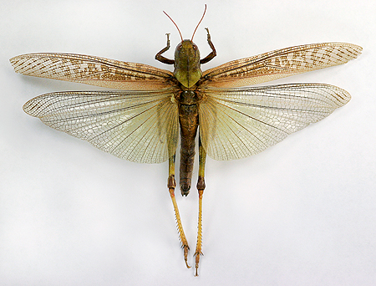
Прямокрылые
Азиатская перелетная саранча – настоящее бедствие для сельского хозяйства. Общий вес стаи саранчи может достигать 50 тысяч тонн, причем в ней порой содержится до двух миллиардов насекомых, которые закрывают солнце.

Slide 3
Азиатская саранча обладает немеренным аппетитом,
одно насекомое съедает до 250-300 г зелёной массы. Личинки саранчи объедают всё растение целиком, а взрослые особи могут просто перегрызать основания стеблей. В день стая может пролететь до 40 километров, не оставляя после себя никакой растительности.

Slide 4
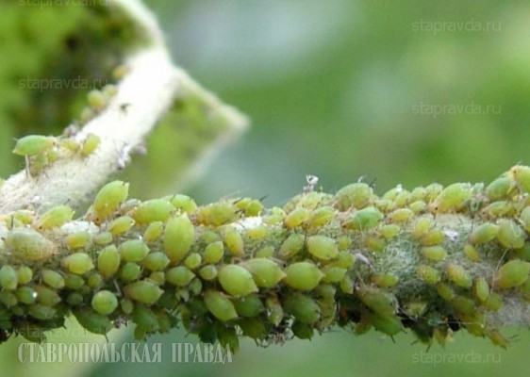
Тли
Угнетают развитие растений, высасывая из них сок.
Могут переносить вирусы, вызывающие болезни растений.

Slide 5
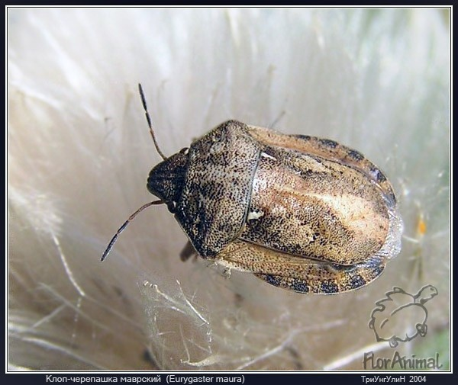
Клоп вредная черепашка
Повреждает хлебные злаки, прокалывая хоботком не созревшие зерна и высасывая содержимое. При этом они выделяют слюну, растворяющую белки и разрушающую клейковину. В результате зерно сморщивается, теряет в весе; понижается его всхожесть. Мука, изготовленная из такого зерна, непригодна для хлебопечения.

Slide 6
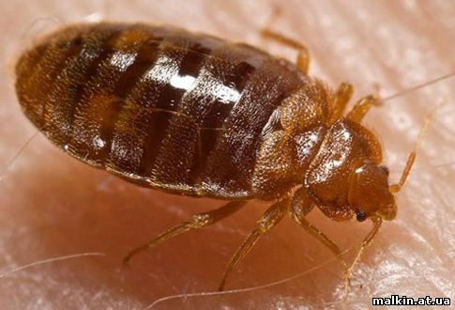
Клоп постельный – кровососущий паразит

Slide 7
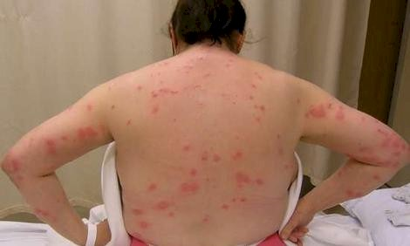
Укусы постельных клопов
Постельный клоп ведет ночной образ жизни; днем он прячется под обоями, под плинтусами, в щелях полов и потолков, в складках матрацев, в мебели и в других укромных местах.

Slide 8
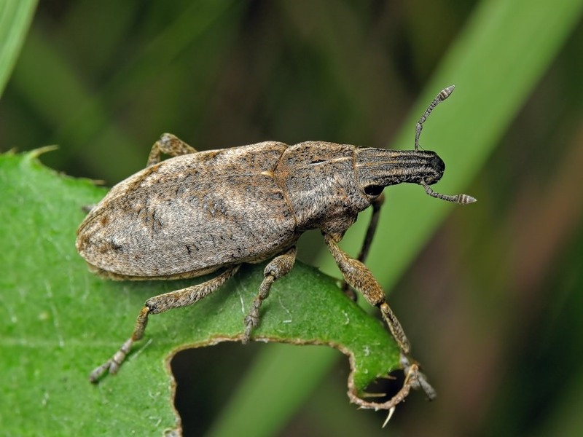
Жуки
Свекловичный долгоносик
Вредят жуки и личинки. Жуки объедают вилочку, перекусывают стебелек, оставляя пенек, что приводит к гибели растений и изреженности посевов сахарной свеклы. На более развитых растениях объедают листовые пластинки. Личинки повреждают корни.

Slide 9
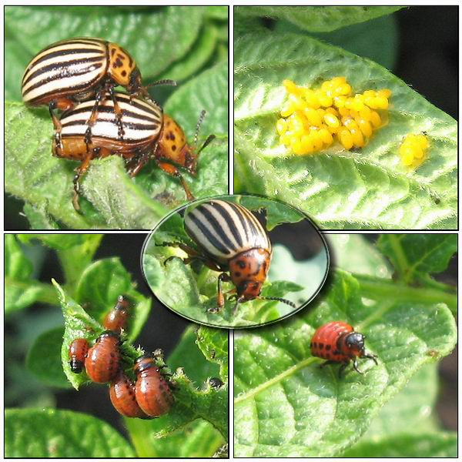
Колорадский жук

Slide 10
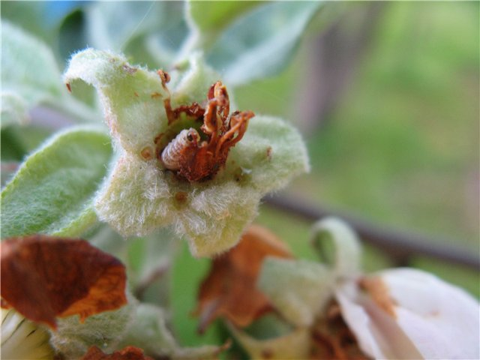
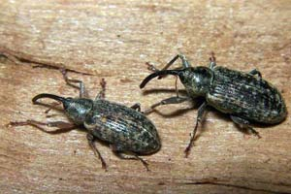
Долгоносик-цветоед яблоневый
Личинки питаются завязями яблонь
Взрослые жуки

Slide 11
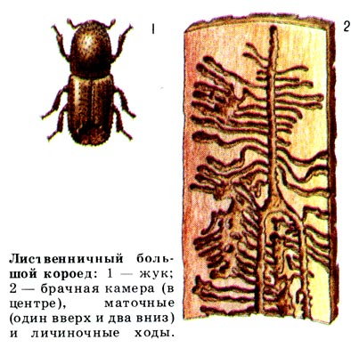
Жуки-короеды

Slide 12
Бабочки
У гусениц бабочек хорошо развитые челюсти, и существа эти очень прожорливы. Пищей им может служить практически всё съедобное, что встречается в природе: листья, древесина, побеги, корни, плоды и семена растений, воск, волосы животных.

Slide 13
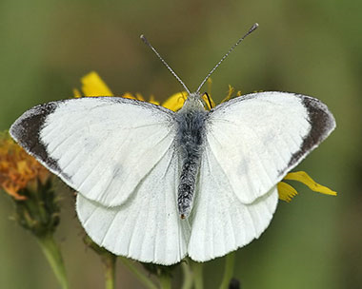
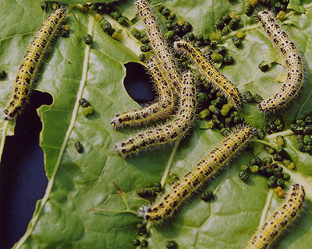
Капустная белянка
Повреждает капусту, репу, редис и брюкву. Гусеницы (желто-зеленого цвета) повреждают в основном листья культур, объедая их, начиная с края.

Slide 14
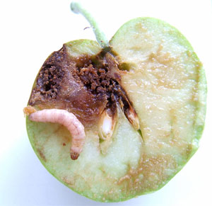
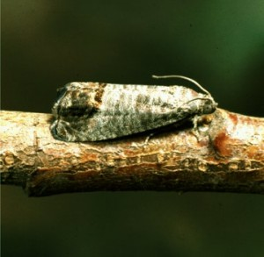
Яблонная плодожорка
Небольшая серая бабочка, в размахе крыльев до 18мм. Повреждает гусеница желто-белого или розоватого цвета с коричневой головой, плоды яблони, реже – груши. Гусеницы появляются после цветения и вгрызаются в мякоть плодов. Проникнув в семенную камеру, выедают часть семян. В результате поврежденные плоды теряют товарную ценность и не пригодны к хранению. В отдельные годы с засушливым летом плодожорка уничтожает до50-60% урожая.

Slide 15
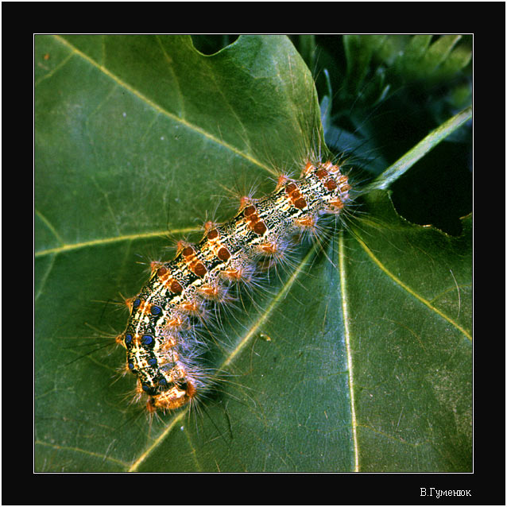
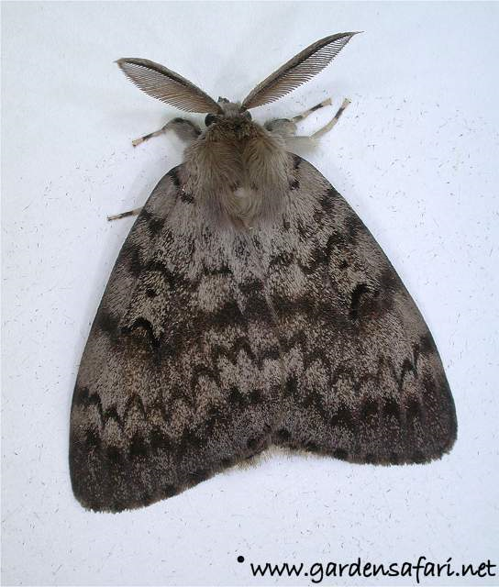
Непарный шелкопряд
повреждает свыше 300 видов растений, особенно дуб, берёзу, плодовые, тополь, иву, черешню, черёмуху, лиственницу, нанося большой вред лесам и садам.

Slide 16
Перепончатокрылые
Личинки некоторых пилильщиков являются вредителями деревьев и кустарников.

Slide 17
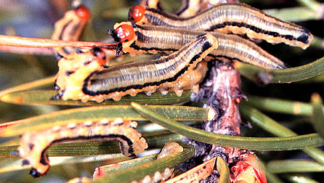
Личинки хвойных пилильщиков
Нередко полностью объедают хвою деревьев.

Slide 18
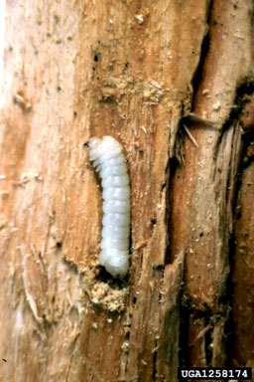
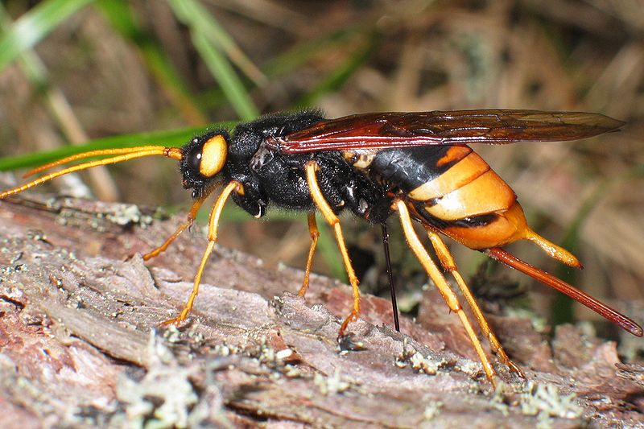
Личинки рогохвостов
Питаются древесиной, повреждая деревья.

Slide 19
Двукрылые

Slide 20
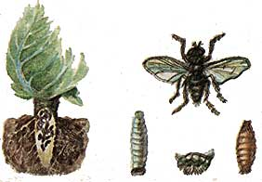
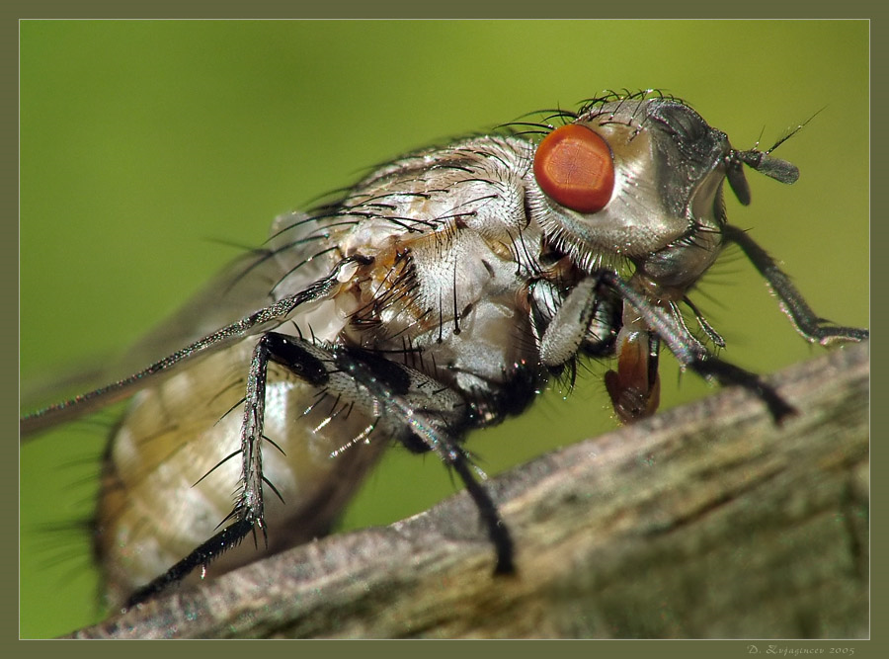
Капустная муха
Личинки вбуравливаются в листья растения и поедают их изнутри. Пострадавшие растения отстают в росте, в жару увядают, приобретают фиолетовый оттенок и погибают.

Slide 21
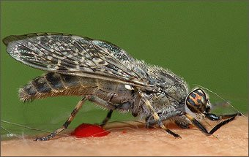
Слепни
Питаются кровью. Своими укусами мучают домашний скот и вызывают потерю в массе, снижают удои молока.

Slide 22
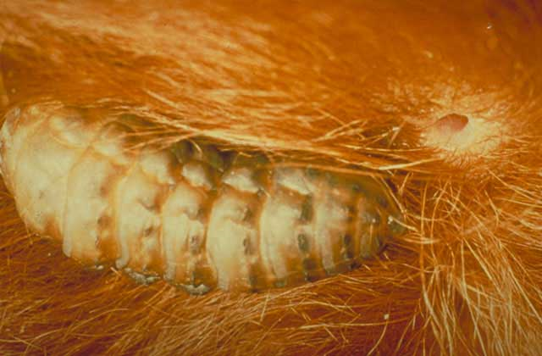
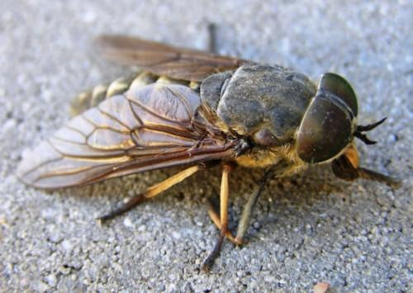
Оводы
Личинки оводов, которые развиваются под кожей млекопитающих, вызывают воспаление.

Slide 23
Комары
Способны передавать такие опасные заболевания, как малярия, желтая лихорадка, денге, комариные энцефалиты.

Slide 24
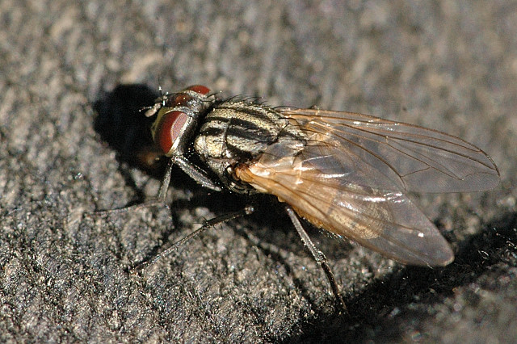
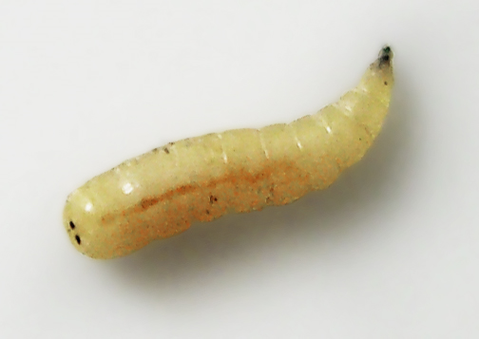
Комнатные мухи
Переносят яйца аскарид, различных микробов, в том числе возбудителей таких опасных болезней, как дизентерия и брюшной тиф.

Slide 25
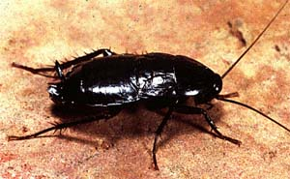
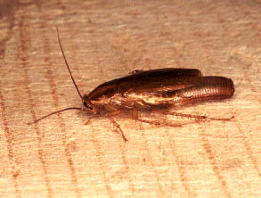
Тараканы
Таракан черный
Таракан рыжий (прусак)

Slide 26
Тараканы
Загрязняют и портят своими экскрементами продукты питания. Могут переносить различные болезнетворные микроорганизмы и яйца глистов. Выделения тараканов часто вызывают аллергию у людей.

Slide 27
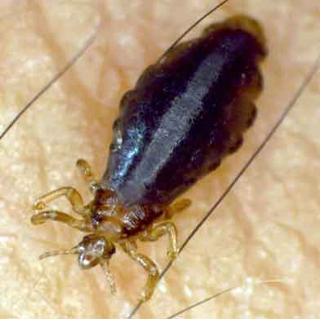
Вши
Питаются кровью человека. Являются переносчиками сыпного и возвратного тифа.

Slide 28
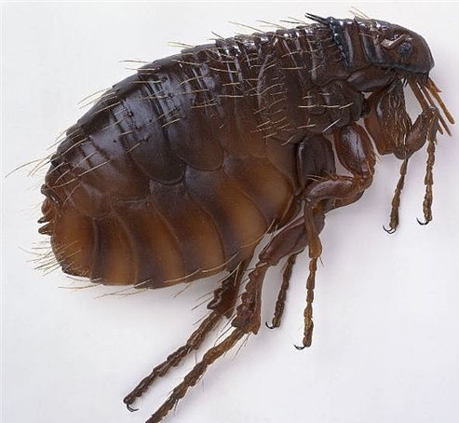
Блохи
Бескрылые насекомые длиной до 5 мм. Сплющенное с боков тело приспособлено к обитанию в шерсти зверей и в перьях птиц. Задние ноги прыгательные. Ротовой аппарат колюще-сосущий. Блохи питаются кровью и могут передавать человеку таких возбудителей болезней, как чума, туляремия, сыпной тиф.

Slide 29
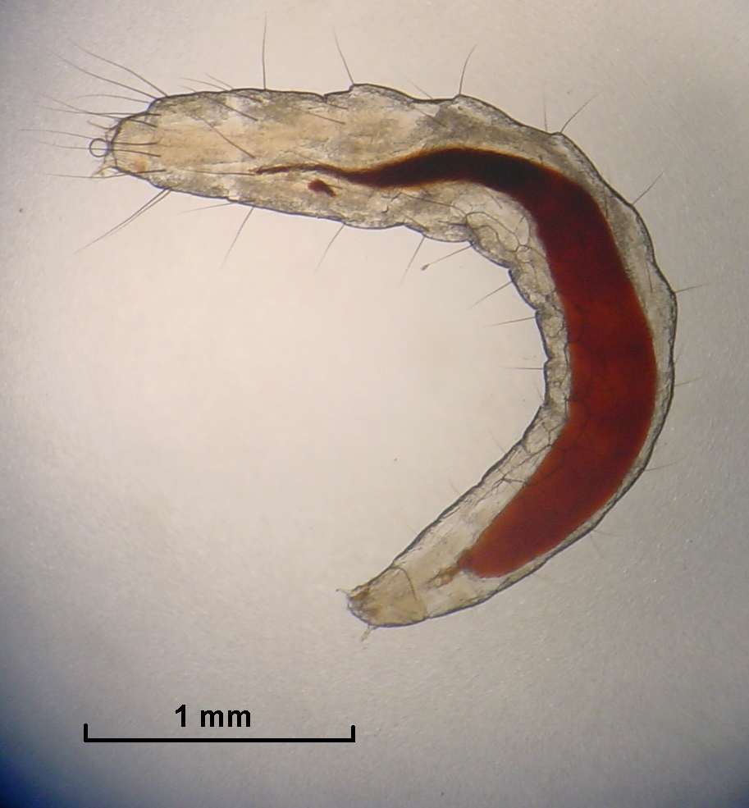
Червеобразные личинки блох
Живут в норах грызунов, во влажной пыли и мусоре человеческого жилья. Личинка питается различными разлагающимися остатками, а у многих видов нуждается, кроме того, в питании остатками непереваренной крови, содержащейся в испражнениях взрослых блох.

Slide 30
Методы борьбы с насекомыми-вредителями
Физические
Химические
Агротехнические
Биологические

Slide 31
Установите соответствие:
Кровососущие насекомые, живущие на коже птиц, млекопитающих, человека.
Мухи, личинки которых наносят вред различным копытным животным.
Пестро окрашенные небольшие жуки с полукруглым телом, уничтожающие в большом количестве тлей.
Общественные перепончатокрылые насекомые, истребляющие вредителей леса.
Кровососущие двукрылые насекомые, личинки которых развиваются в воде.
Приносит вред человеку, т.к. переносит на лапках возбудителей опасных болезней.
Семейство насекомых отряда двукрылых. Хоботок колюще-лижущий, легко прокалывает кожу позвоночных. Укусы болезненны, личинки развиваются в воде, почве. Хищники.
Тело продолговатое, усики нитевидные, ноги длинные, бегательного типа. Уничтожают огромное количество вредных беспозвоночных.
Переносчики болезней:
А – Мухи.
Б – Комары малярийные.
Паразиты:
В – Слепни.
Г – Оводы.
Д – Вши.
Биологические помощники человека:
Е – Божьи коровки.
Ж – Жужелицы.
З – Муравьи.

Slide 32
Источники
http://www.agroatlas.ru/pests/Locusta_migratoria_ru.htm
http://www.forum.homecitrus.ru/index.php?showtopic=9121&st=0&p=29697
http://www.floranimal.ru/gallery_his.php?flid=2912
http://malkin.at.ua/publ/ehto_polezno/bytovye_klopy/6-1-0-21
http://macroid.ru/showcat.php?cat=524&page=4
http://www.dacha-foto.ru/album/thumbnails.php?album=topn&cat=0&page=9
http://www.floranimal.ru/families/3086.html
http://forest.geoman.ru/forest/item/f00/s01/e0001569/index.shtml
http://sungaya.narod.ru/rhop/pie/Pie_bra.htm
http://www.vgsa.ru/agroland/quest/34/?print=y
http://www.gardensafari.net/dutch/overige_macro.htm
http://www.photosight.ru/photos/1771/
http://lj.rossia.org/users/ivanov_petrov/740609.html
http://insects.botgard.uran.ru/rogohvbolhv.htm
http://www.mosecos.ru/index.php?option=com_content&view=article&id=326&Itemid=379
http://www.domik-dacha.ru/skrytno.html
http://www.photokonkurs.com/pakor/tains/tajn012.htm
http://www.kalitva.ru/140629-tolkovanie-terminov-o-ovody.html
http://www.floranimal.ru/pages/animal/o/4915.html
http://ru.wikipedia.org/wiki/Musca_domestica
http://www.floranimal.ru/pages/animal/t/2815.html
Константинов В. М. , Бабенко В. Г., Кучменко В. С. Биология: Животные: Учебник для учащихся 7 класса общеобразовательных учреждений. – М: Вентана-Граф, 2005. – 304 с.
Степанов И. А. Тестовые задания по биологии. Зоология. 7-8 класс. – М: Новый учебник, 2001. – 96 с.

